Slide 1

Capstone -005D
Integrantes:
Cristobal Maluenda - Matías Rodríguez - Eugenio Astrosa-Tomas Olivares

Slide 2

EL PROBLEMA

Slide 3
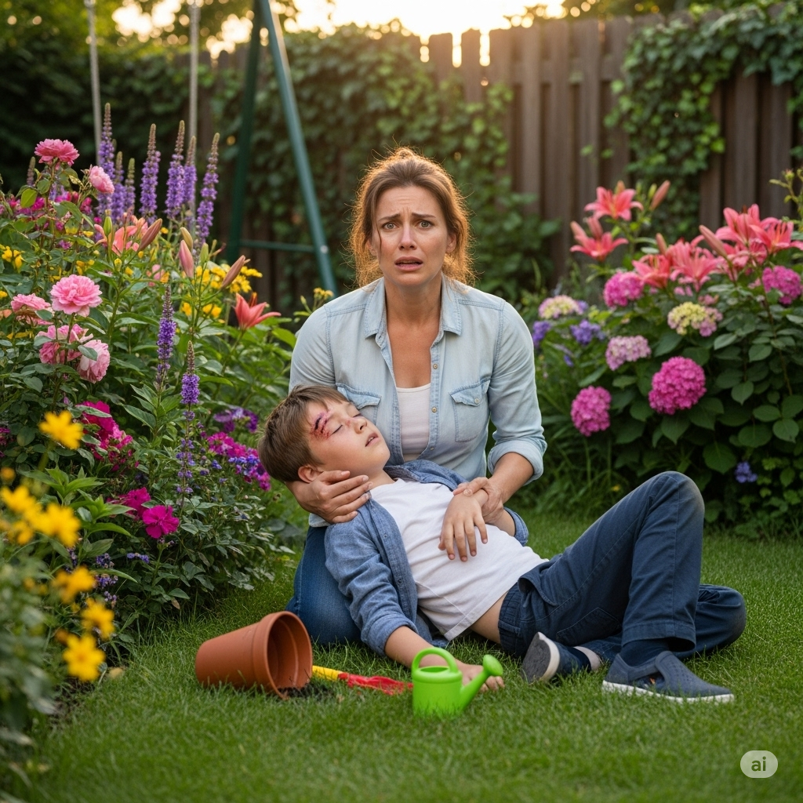
Problema
Durante una emergencia médica, cada segundo cuenta. Sin embargo, la mayoría de las personas no tienen la capacitación o la confianza para administrar primeros auxilios de manera efectiva.
El pánico, la falta de conocimiento o el miedo a causar más daño a menudo llevan a la inacción, un tiempo vital que podría marcar la diferencia entre la vida y la muerte mientras se espera la llegada de los servicios de emergencia.
Aunque existe información en línea, no está diseñada para ser accedida y comprendida rápidamente bajo el estrés de una situación real, faltando una guía clara, secuencial y fácil de seguir.

Slide 4

SOLUCIÓN

Slide 5
Solución
Presentamos Imbitis, una aplicación móvil diseñada para ser un asistente de primeros auxilios claro, calmado y eficiente en los momentos más críticos.
Imbitis guía al usuario a través de un menú intuitivo de situaciones de emergencia comunes (ej: "Atragantamiento", "Accidente de moto", "Quemadura").
Para cada escenario, la aplicación proporciona instrucciones paso a paso utilizando:
Imágenes claras y sencillas.
Una voz guía calmada y directa que explica qué hacer y, crucialmente, qué no hacer
Además, la aplicación cuenta con un botón de emergencia prominente en el menú de inicio que permite al usuario llamar automáticamente al número de ambulancia local 131 sin tener que buscar el número o salir de la app.

Slide 6

Metodología

Slide 7

Metodología

Slide 8

PLAN DE NEGOCIOS

Slide 9
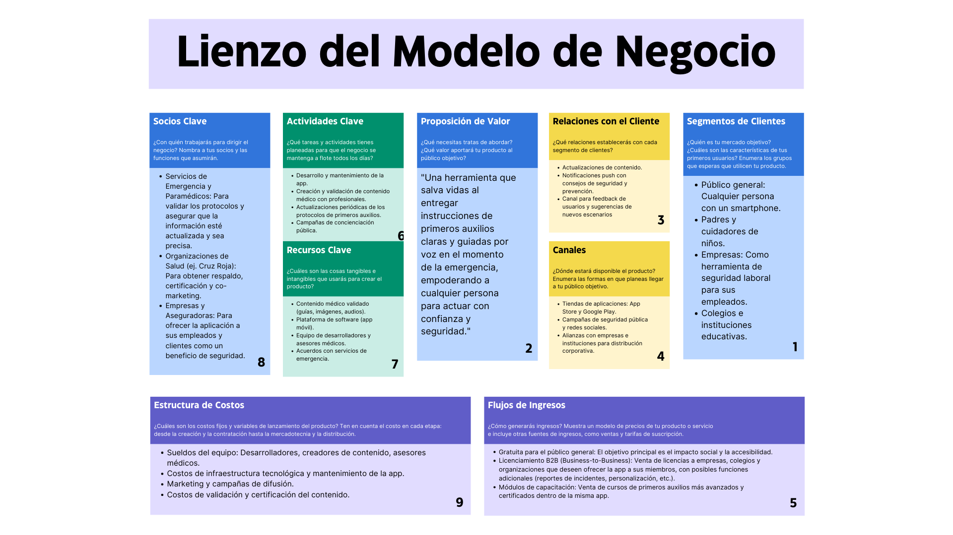

Slide 10

CONCLUSIÓN

Slide 11
Conclusión
En resumen, la brecha entre presenciar una emergencia y saber cómo actuar es una barrera crítica que le cuesta vidas a la sociedad.
Nuestra solución, Imbitis, no busca reemplazar a los profesionales médicos, sino ser el "puente" de conocimiento y calma en esos minutos cruciales antes de que llegue la ayuda profesional.
Es una herramienta de empoderamiento que transforma a un espectador asustado en un primer interviniente capaz.
Creemos firmemente que, al hacer que el conocimiento de primeros auxilios sea accesible, intuitivo y fácil de seguir para todos, podemos crear una comunidad más preparada y resiliente. Con Imbitis, ponemos en manos de todos la capacidad de salvar una vida.

Slide 12
GRACIAS

